Slide 1


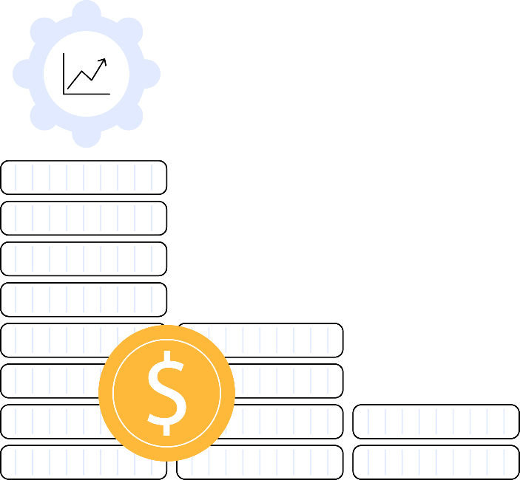
20XX
智慧储运解决方案
汇报人：文小库
2026-07-24
FINANCIAL REPORT TEMPLATE

Slide 2


目录
01.
智慧储运概述
02.
关键技术组成
03.
系统架构设计
CONTENTS
04.
典型解决方案
05.
实施效益分析
06.
行业应用案例

Slide 3


01
智慧储运概述

Slide 4
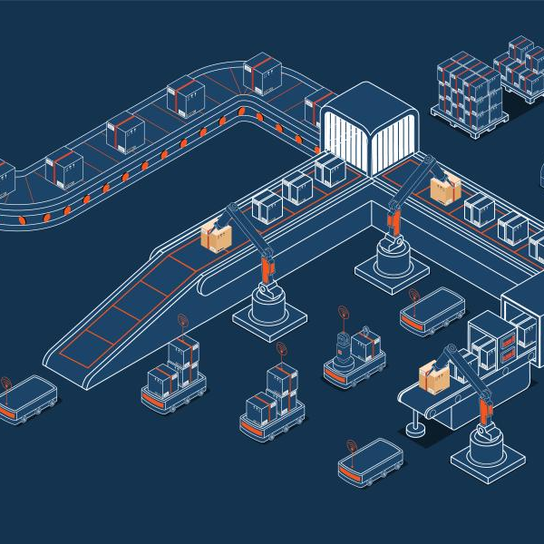
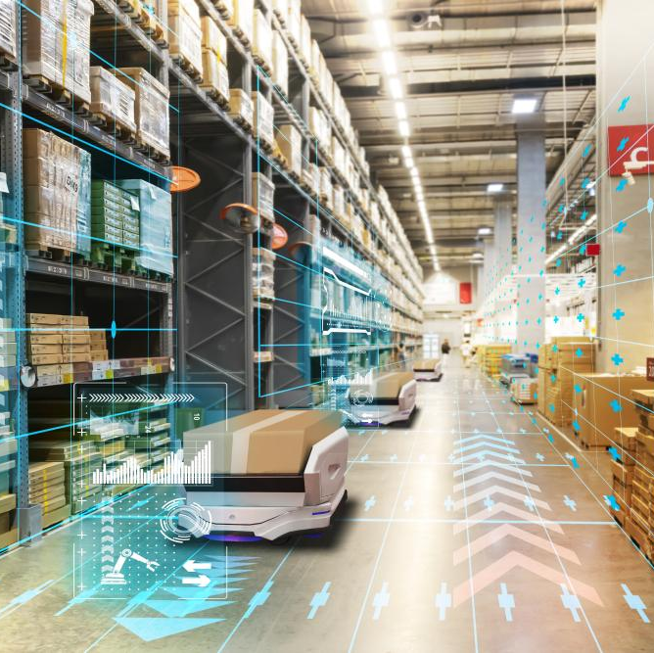
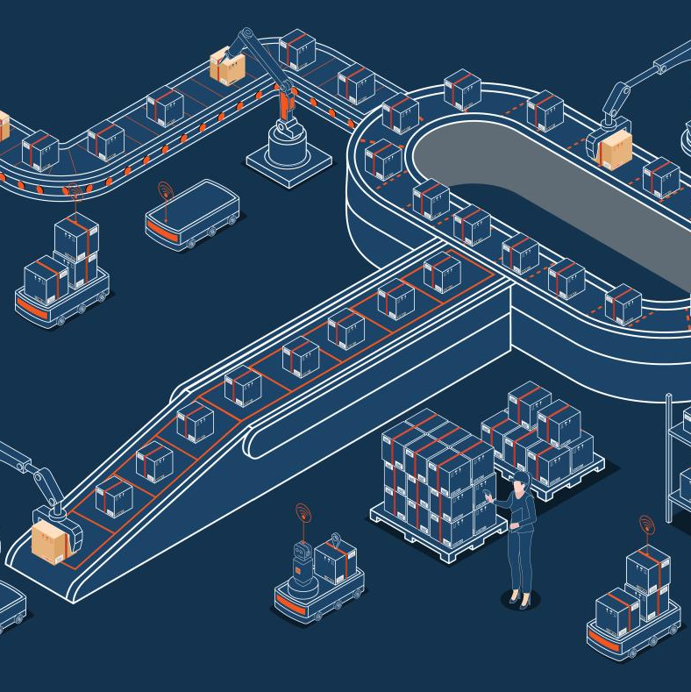
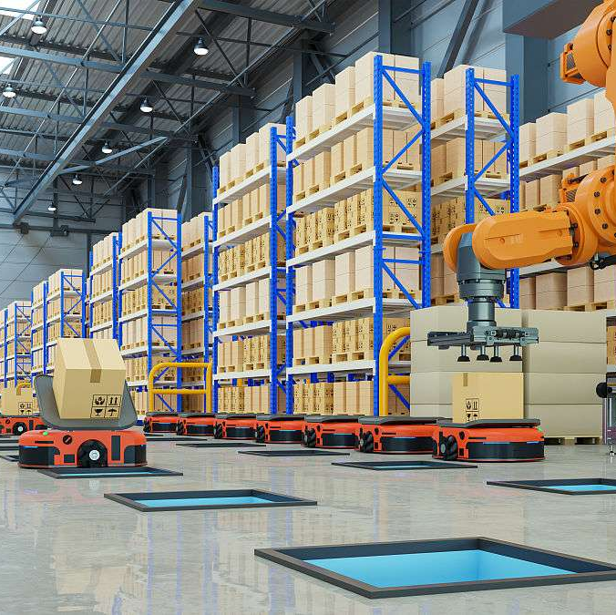
定义与核心目标
粮食安全保障
全链条优化
智能化集成系统
以国家粮食安全为核心目标，通过智能感知、精准调控等技术手段，确保粮食储备质量稳定和供应链韧性。
覆盖粮食生产、流通、储备、消费等环节，通过数据驱动实现仓储效率提升、损耗降低和资源优化配置。
技术融合创新
智慧储运是通过物联网、大数据、人工智能等技术构建的集成化管理系统，实现粮食从生产到消费全链条的数字化监控与动态调控。
依托传感器、机器人、区块链等跨领域技术，推动传统储运向自动化、可视化、智能化转型。

Slide 5
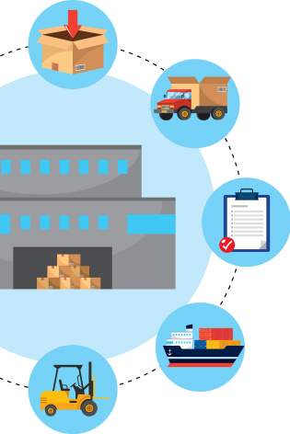
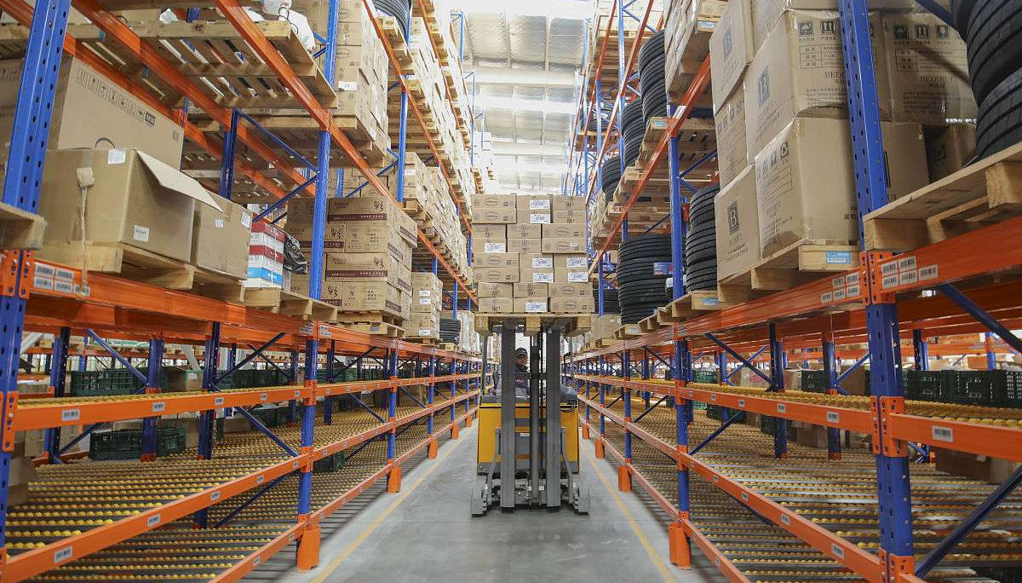
行业应用价值
降低运营成本
提升作业效率
通过自动化设备和智能调度减少人工依赖，优化能源消耗，显著降低仓储物流的综合管理成本。
利用AGV、智能分拣机器人等技术实现24小时高效作业，缩短50%以上的订单处理周期。
增强决策科学性
基于大数据分析和预测模型，为库存管理、补货计划等提供数据支撑，减少决策偏差风险。

Slide 6
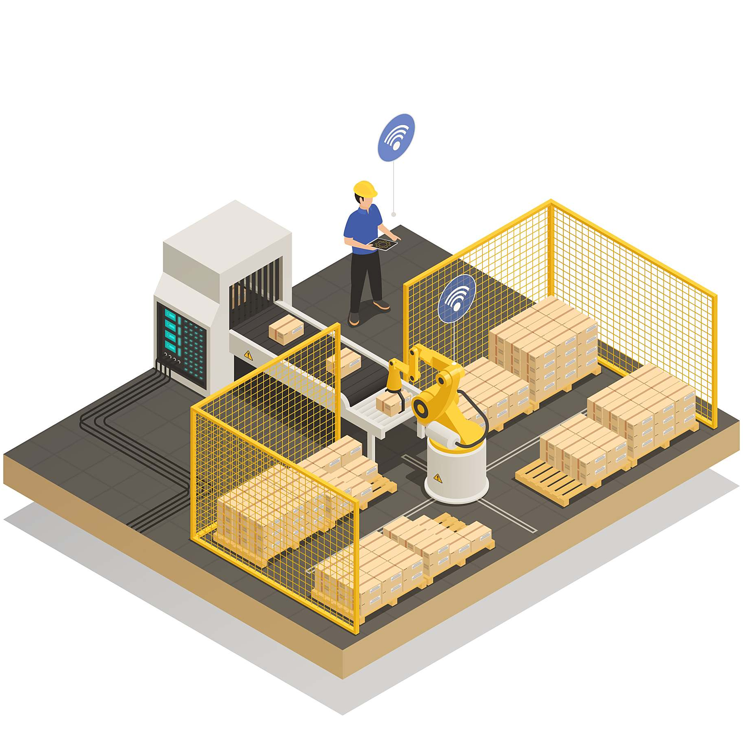
技术发展背景
物联网技术成熟
RFID、环境传感器等设备的普及为粮情实时监测提供了硬件基础，实现温湿度、虫害等关键指标的精准采集。
人工智能突破
计算机视觉和深度学习技术应用于粮食无损检测，可识别霉变、水分异常等品质问题，准确率达行业领先水平。
自动化设备升级
立体仓库（AS/RS）、无人叉车等自动化设备的成本下降，推动大中型粮库智能化改造进程加速。
政策驱动需求
国家粮食安全战略对储运环节提出"动态调控"要求，促使行业加快数字化转型步伐。

Slide 7
02
关键技术组成

Slide 8
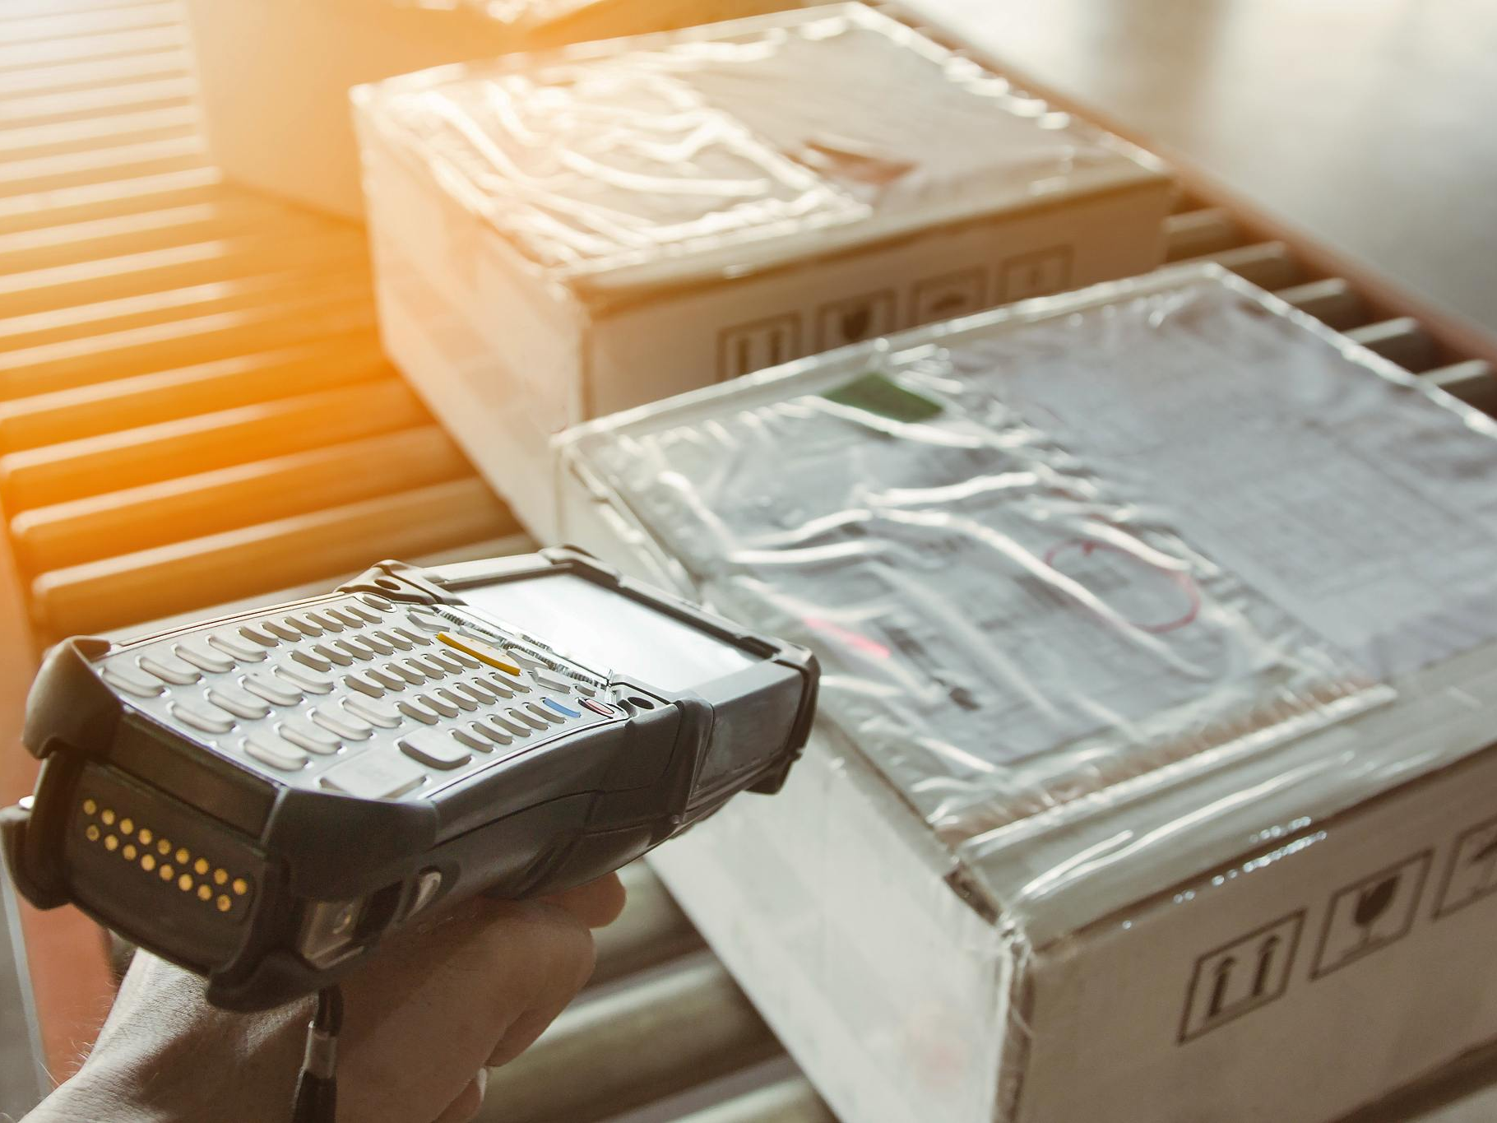
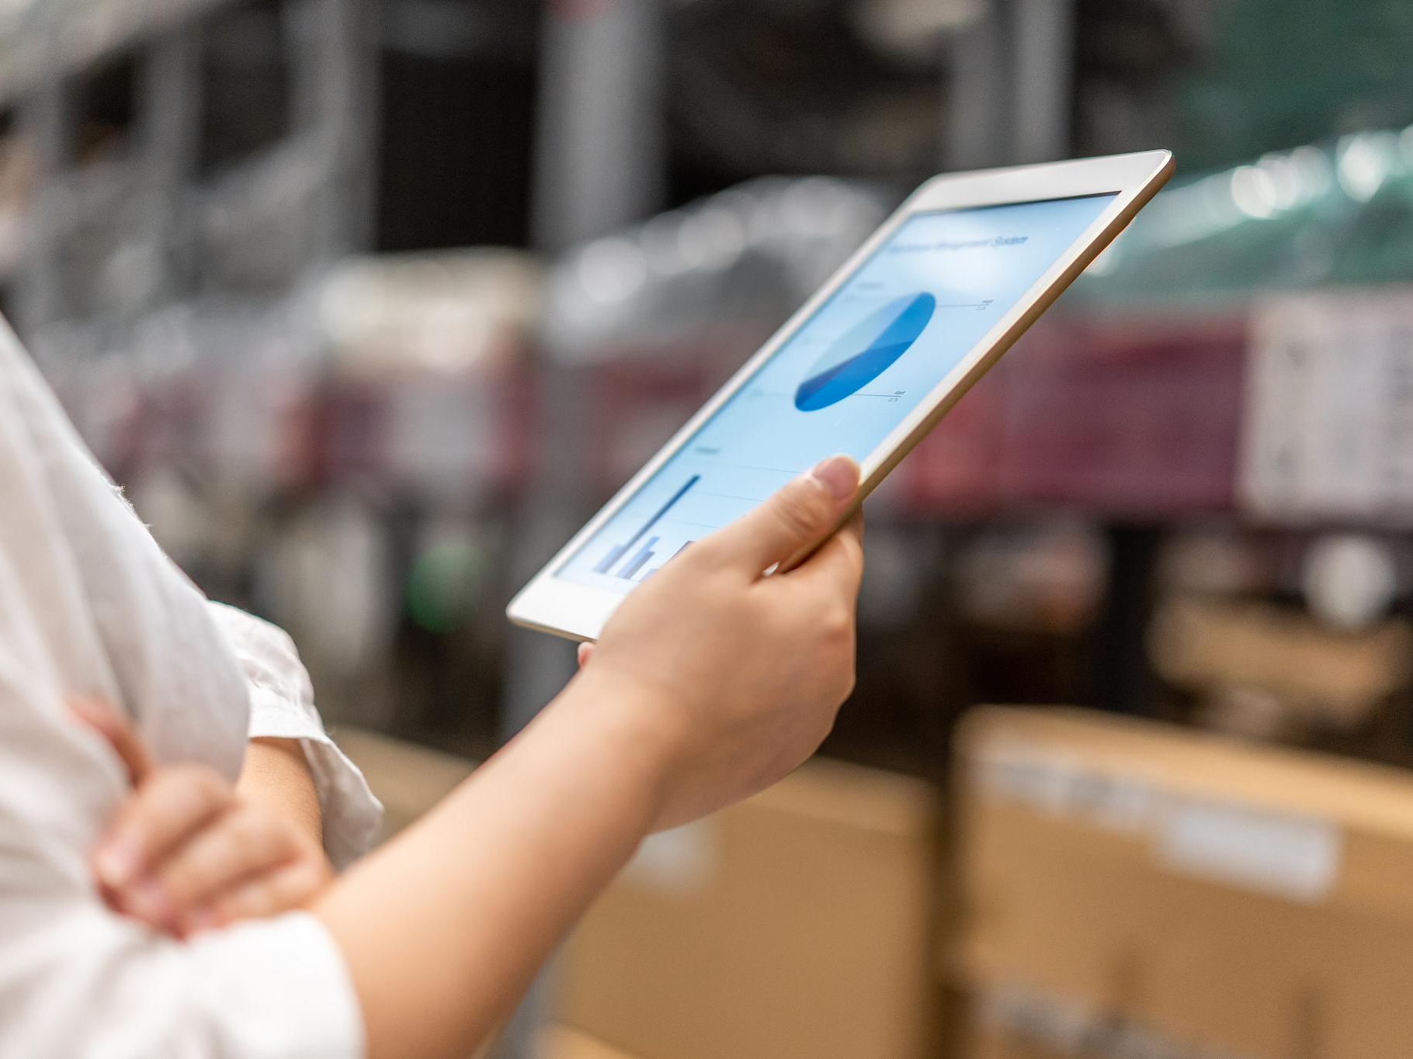
物联网（RFID/传感器）
RFID批量识别
环境传感器网络
采用超高频RFID技术实现非接触式群读，单次可识别数百个标签，解决传统条码需逐件扫描的痛点，适用于高速出入库场景。
部署温湿度、震动、光照等传感器，实时监控仓储环境参数，联动空调/除湿设备自动调节，保障特殊商品（如药品、食品）的存储安全。
资产定位追踪
设备状态监测
通过RFID+蓝牙信标融合定位，精确获取货物三维坐标，结合电子围栏技术实现越界报警，防止贵重资产错放或丢失。
在叉车、输送带等设备嵌入振动传感器，采集运行数据并预测性维护，降低设备突发故障导致的作业中断风险。

Slide 9
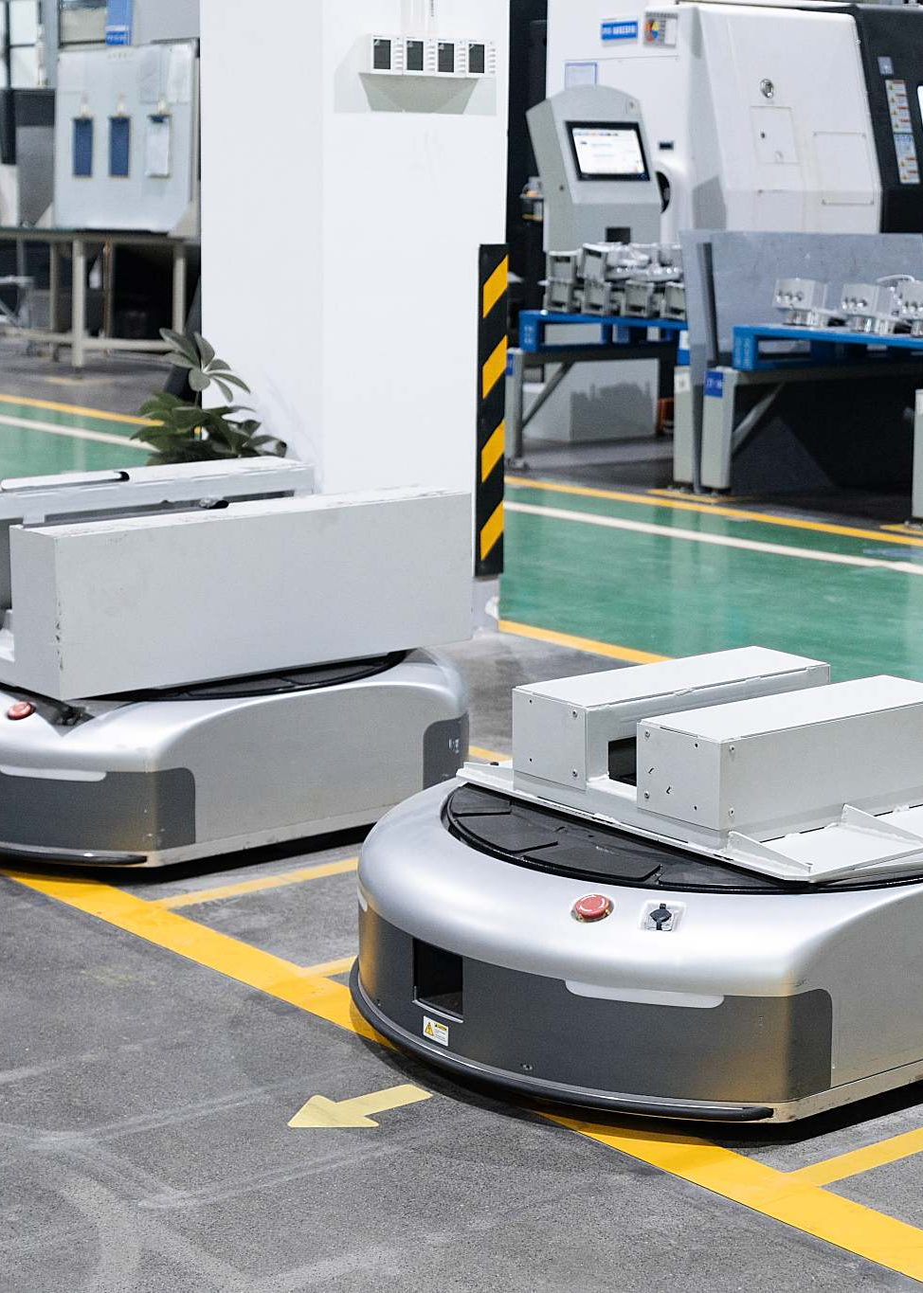
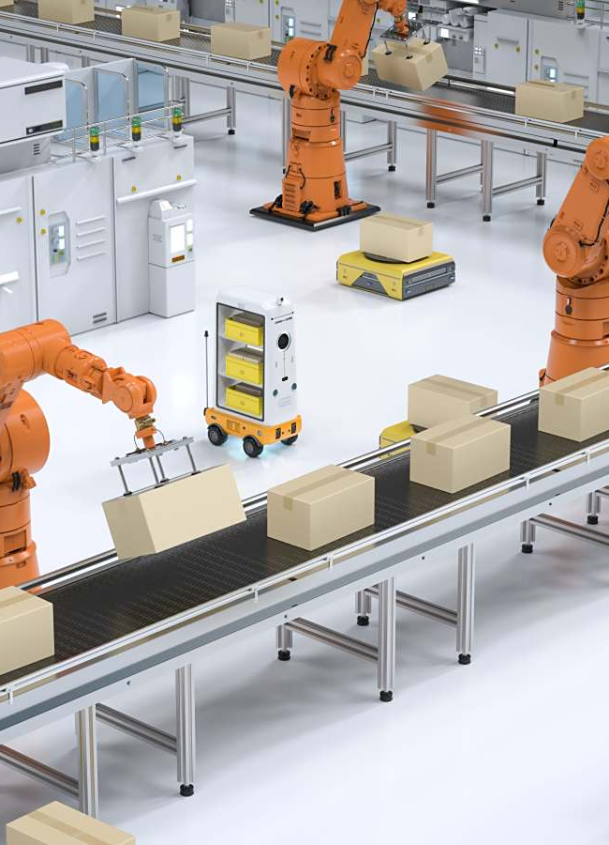
移动机器人（AGV/AMR）
多机协同调度
基于集中式控制系统实现AGV集群任务分配与路径优化，支持50+台机器人同时作业，动态避障确保高密度仓储环境下的运行安全。
视觉自主导航
AMR搭载3D视觉+SLAM算法，无需铺设磁条或二维码即可构建地图，适应柔性化产线布局变更需求。
人机混场作业
采用UWB精准定位与声光警示系统，当检测到3米内有人员靠近时自动降速，满足汽车零部件等重型物料搬运场景的安全标准。

Slide 10
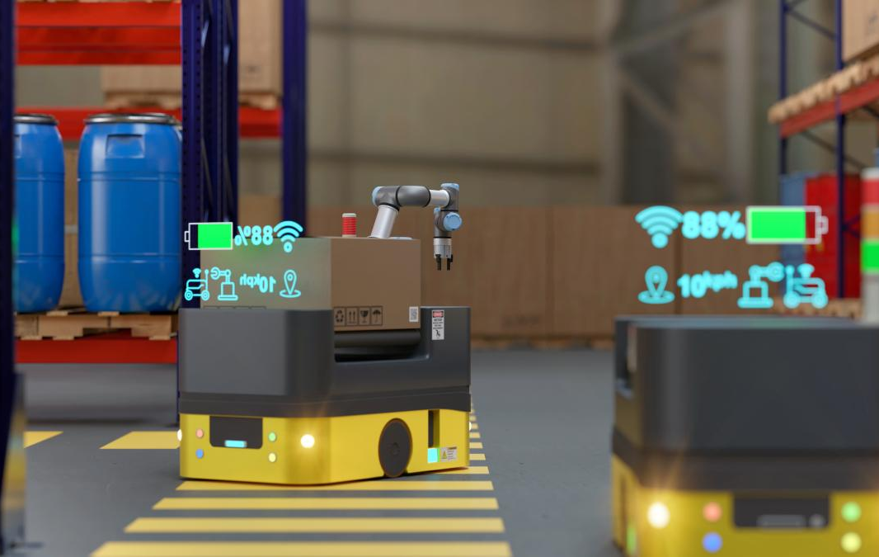
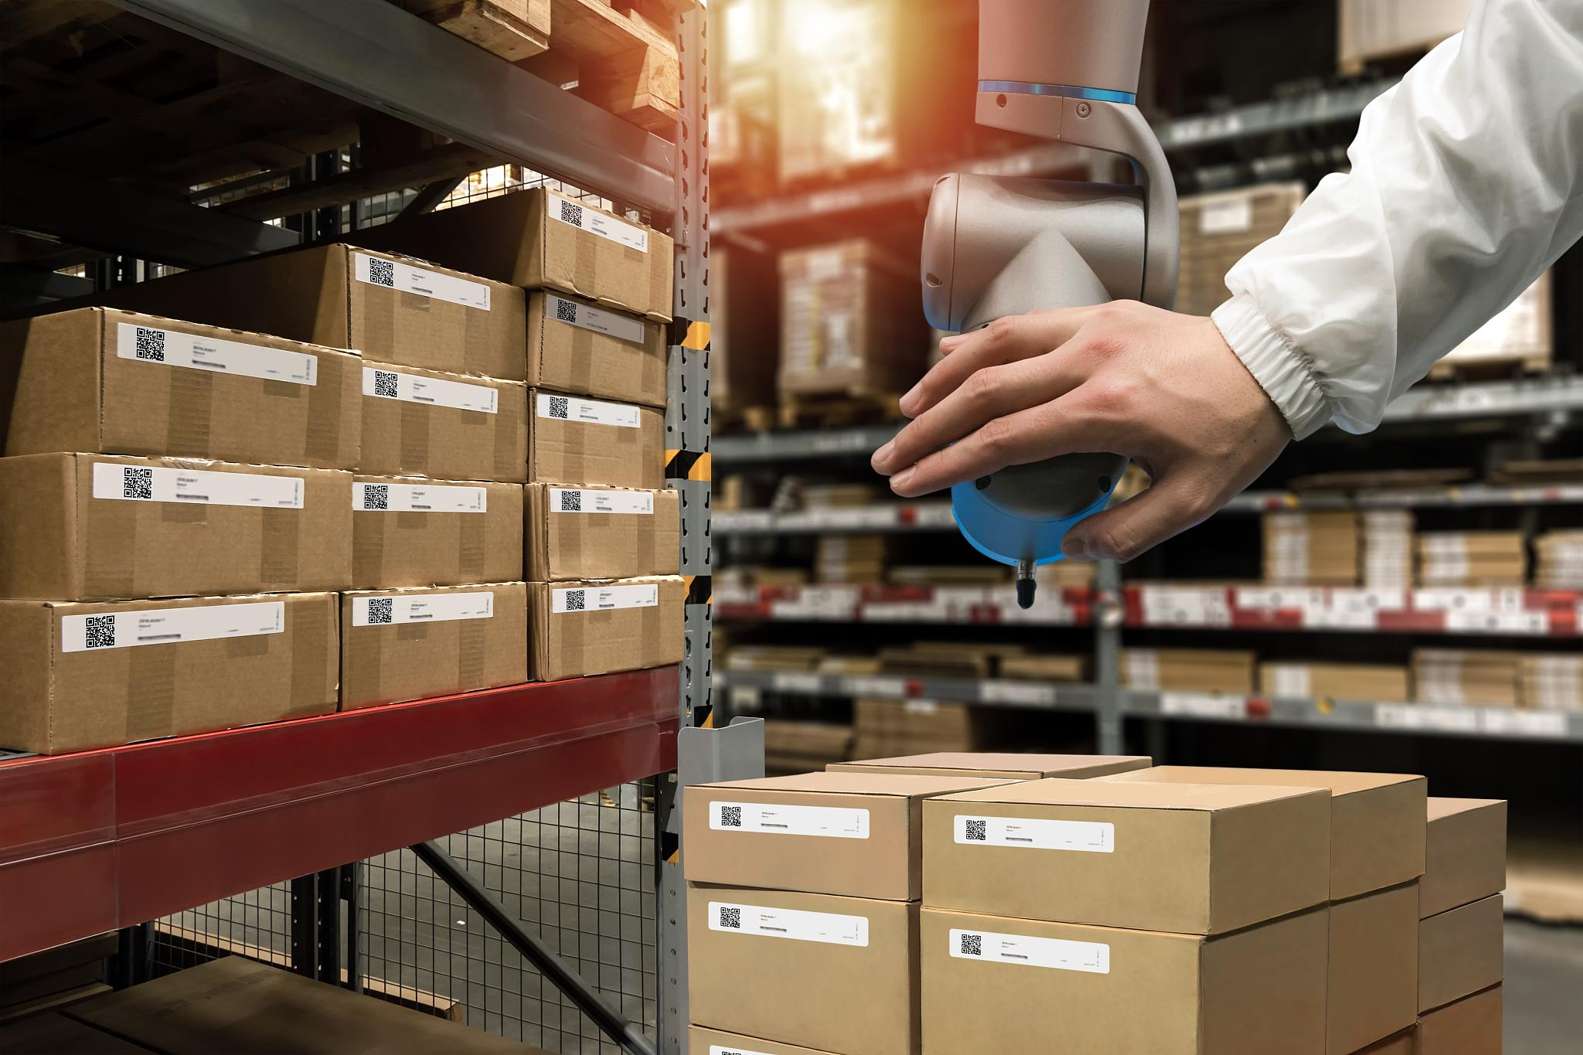
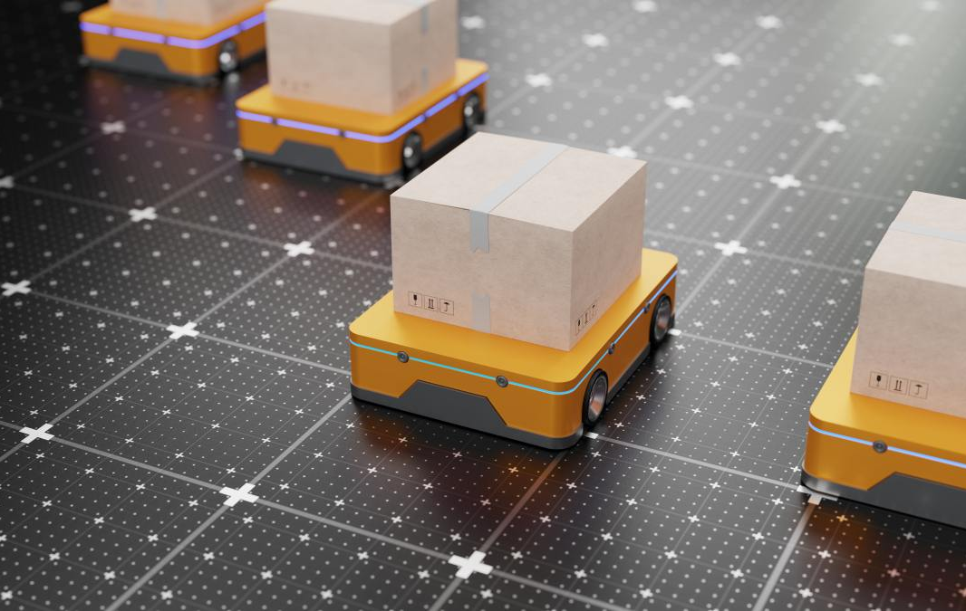
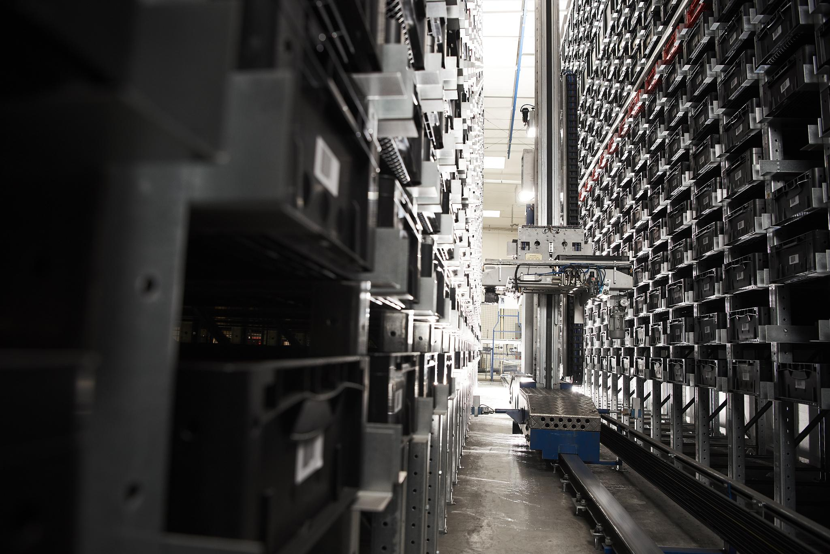
5G+北斗高精度定位
广域无缝覆盖
厘米级定位
01
02
利用5G uRLLC低时延特性（端到端<10ms），确保跨区域AGV控制指令实时传输，解决WiFi跨区切换丢包问题。
北斗三号差分定位结合室内UWB基站，实现室内外全场景<3cm定位精度，满足精密电子元件仓储的库位管理需求。
数字孪生同步
应急通信保障
03
04
通过5G大带宽回传设备运行数据，在云端构建实时更新的仓储数字孪生体，支持远程可视化监控与仿真优化。
双模5G+北斗短报文通信，在极端天气或网络故障时仍可维持关键设备的基础通信能力。

Slide 11
03
系统架构设计

Slide 12
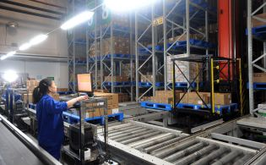
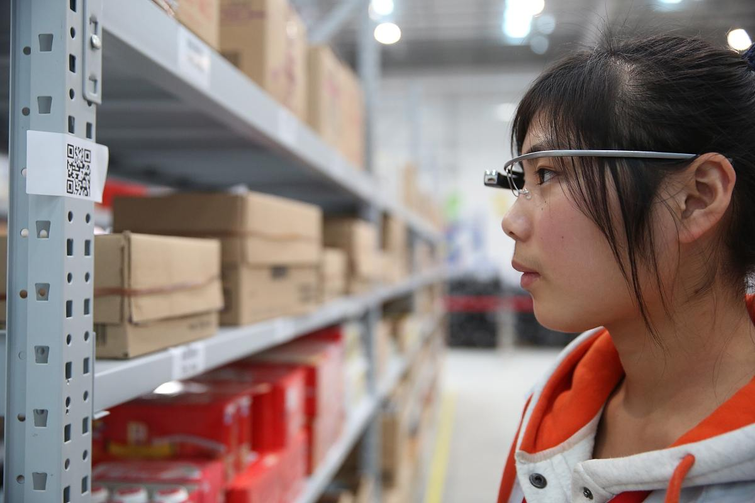
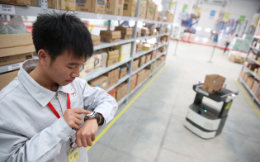
WMS智能仓储管理系统
自动化作业协同
集成AGV、机械臂等设备，优化拣选、上架、盘点流程，提升仓储效率30%以上。
多维度库存管理
实时数据分析
支持批次、效期、库位等多属性管理，实现精细化库存控制与动态追踪。
通过BI看板可视化库存周转率、作业准确率等关键指标，辅助决策优化供应链响应速度。

Slide 13
自动化存储设备
自动化立体仓库
采用堆垛机+四向穿梭车组合，实现托盘/料箱的自动存取，存储密度提升3倍以上，支持24小时无人化作业。
通过自动化硬件与WMS系统的深度协同，构建高密度、高响应的智能仓储作业体系，显著提升空间利用率和作业效率，降低人工依赖。
AGV搬运系统
搭载激光导航或SLAM技术的AGV小车，与WMS任务指令无缝对接，完成跨区域物料转运，减少人工搬运耗时50%以上。
智能分拣设备
结合动态称重与视觉识别技术的交叉带分拣机，处理效率可达8000件/小时，准确率99.99%，适应快递、零售行业的高频出库需求。

Slide 14

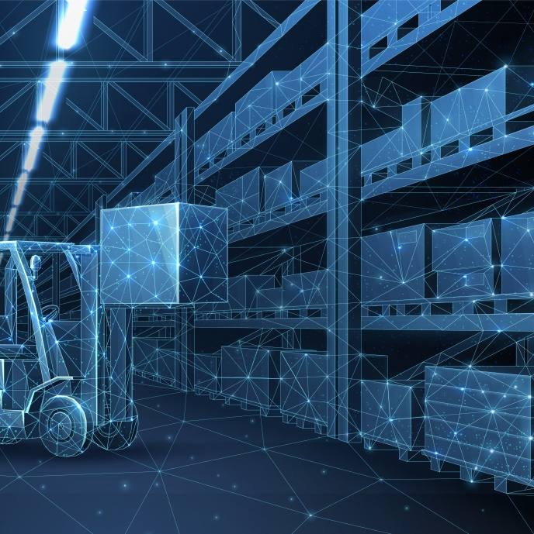

智能调度中台
多仓协同引擎
任务优化算法
资源动态调度
建立全局库存视图和智能调拨模型，支持跨仓库库存共享与动态调配，可将区域仓间补货响应时间缩短至2小时内，降低安全库存量30%。
基于深度学习的波次合并技术，将拣货路径缩短40%以上，结合库位热度分析实现高频物料前置存储，使单订单平均处理时效提升45%。
通过实时监控设备状态和作业负荷，自动平衡AGV车队、分拣线等资源分配，在玻璃工厂等场景实现设备利用率达85%以上的高效运营。

Slide 15
04
典型解决方案

Slide 16
托盘级高架库方案
高密度存储设计
AI智能调度系统
模块化扩展架构
采用双立柱堆垛机配合35米高位货架，实现托盘货物垂直空间最大化利用，存储密度较传统仓库提升300%，支持3000kg重型货物存取。
通过信息化系统集成AI决策算法，动态优化堆垛机路径规划与设备协同，实现出入库效率提升23%以上。
货架系统采用标准化接口设计，支持单深位/双深位灵活配置，可根据业务增长需求快速扩展存储容量。
安全冗余机制
全流程自动化
配备激光防撞传感器、紧急制动系统和多重定位校验，确保堆垛机在高速运行下的稳定性与安全性。
从入库扫码、自动称重到智能分拣全程无人干预，WMS系统实时追踪托盘位置与库存状态。

Slide 17
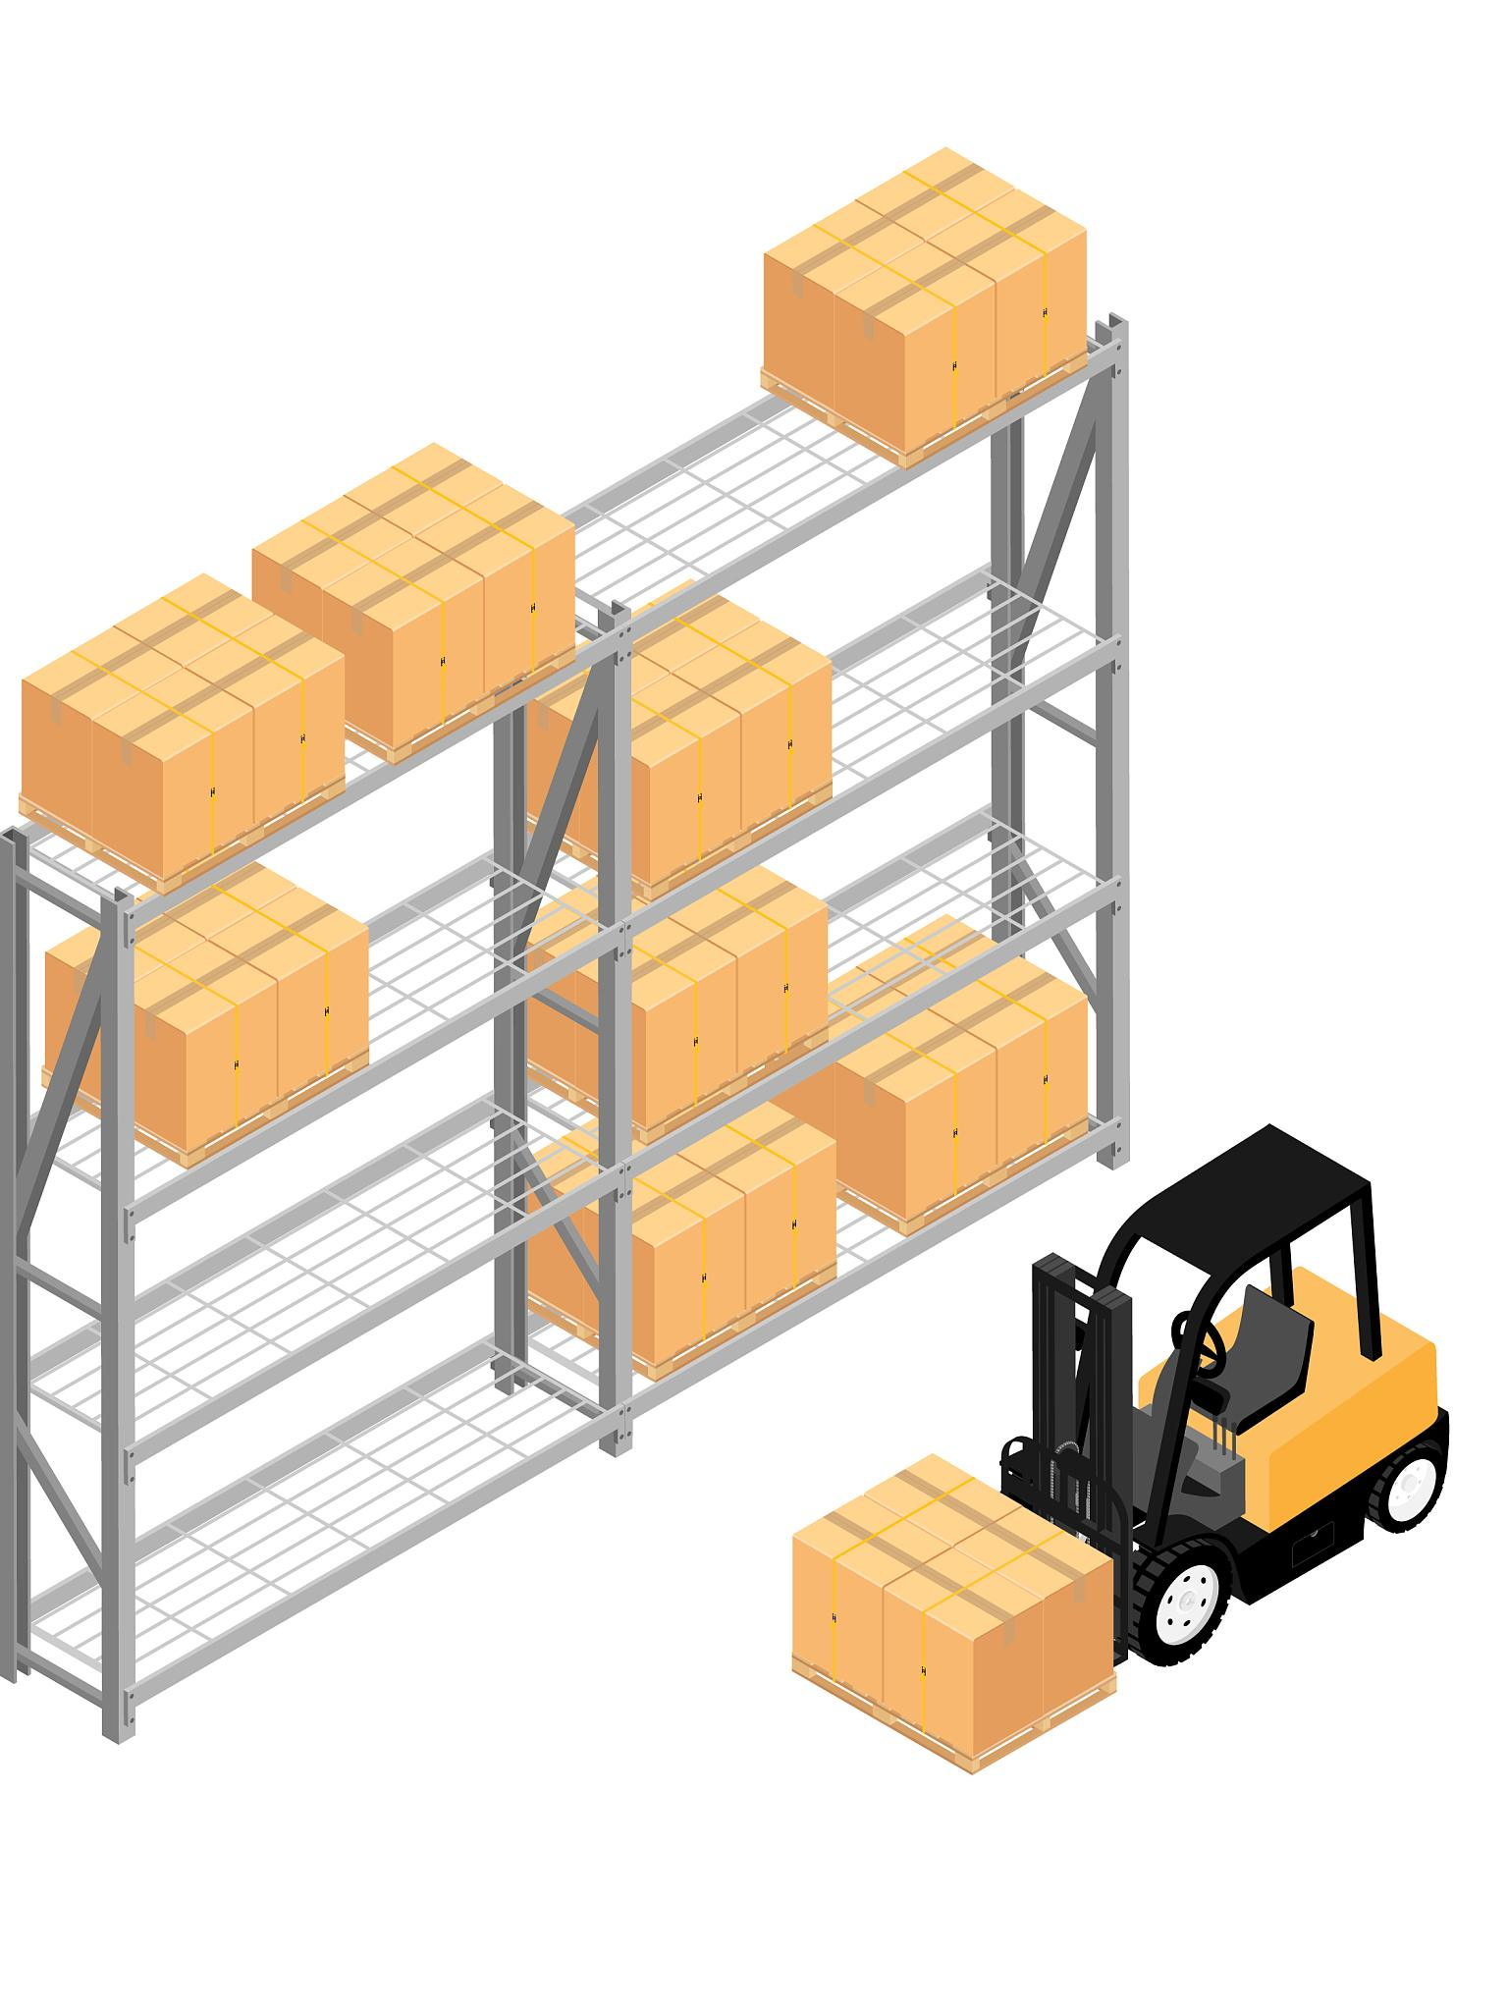
密集库存储方案
四向穿梭车技术
柔性化布局能力
采用旷视自主研发的穿梭车设备，支持横向/纵向多维度移动，可任意切换作业巷道，空间利用率较传统仓库提升40%。
不受建筑立柱间距限制，支持异形库区改造，货架高度可达30米且载重1500kg，适配食品、医药等行业重型货物存储。
动态库存优化
低维护成本设计
通过WCS系统智能分配存储位置，高频货物自动前置至近端货位，降低平均存取耗时15%-20%。
穿梭车采用模块化易损件设计，支持热插拔更换，平均故障修复时间（MTTR）控制在30分钟以内。

Slide 18
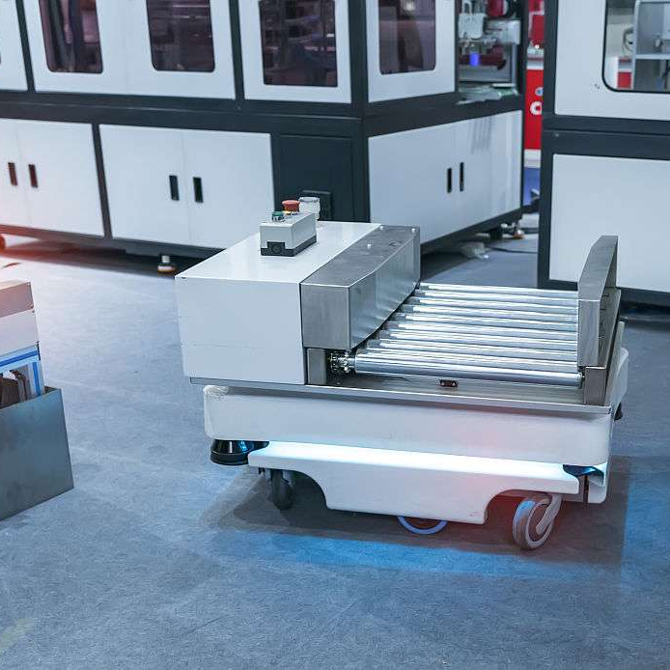
无人化转运系统
AMR集群调度
部署上百台自主导航AMR，通过5G+SLAM技术实现窄通道（<1.2m）托盘搬运，支持动态路径规划与避障，吞吐量提升3倍。
无人叉车矩阵
配备3D视觉识别和力控技术的无人叉车，可完成6米高位存取、9吨重载搬运，定位精度±5mm，适应室外雨雪等复杂工况。
订单到人系统
结合多层穿梭车和自动提升机，实现"货到人"拣选效率500行/小时，误差率低于0.01%，特别适合电商高频订单场景。

Slide 19
05
实施效益分析

Slide 20
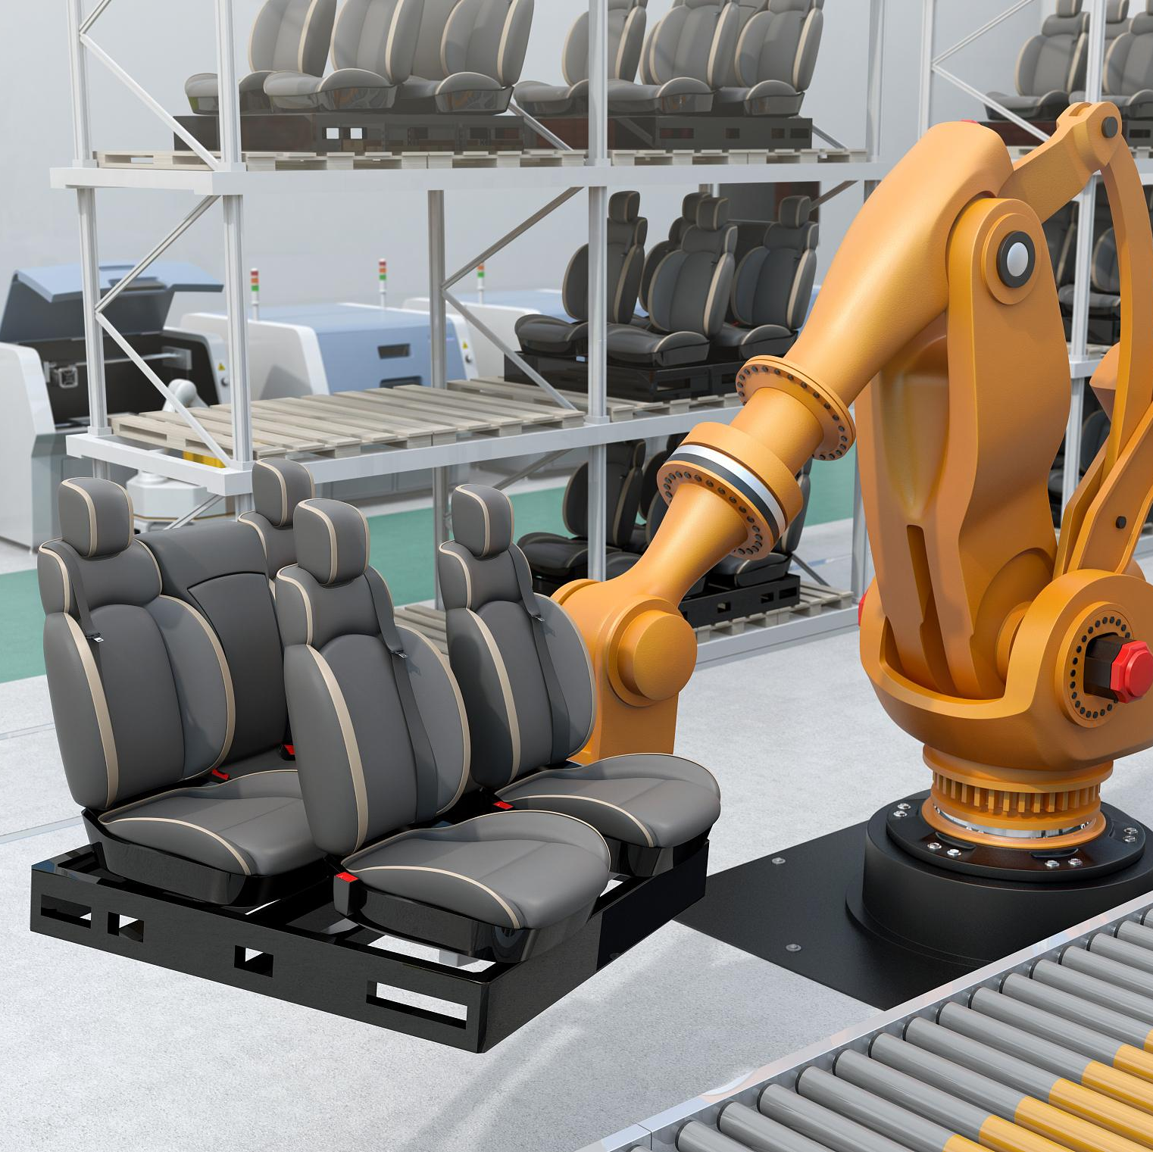
人力成本降低（70%+）
自动化设备替代人工
通过AGV机器人、自动分拣系统等智能设备，实现货物搬运、分拣全程无人化，减少对熟练工人的依赖，直接降低70%以上的人力成本。
减少管理冗余
智能仓储管理系统（WMS）自动优化排班和任务分配，减少人工调度环节，避免因人为失误导致的重复劳动或资源浪费。
长期成本优势
虽然初期投入较高，但设备维护成本远低于持续的人力支出，3-5年内即可收回投资成本，长期效益显著。

Slide 21
空间利用率提升
立体货架与密集存储
采用自动化立体仓库（AS/RS）和穿梭车系统，将传统平库的存储高度从3米提升至10米以上，单位面积存储量增加3倍。
智慧储运系统通过立体化存储和动态路径规划，最大化利用仓库垂直空间与平面布局，实现仓储密度提升30%-50%，尤其适合土地资源紧张的一线城市。
动态库位分配
AI算法根据货物出入库频率自动调整存储位置，高频货物就近存放，减少通道占用，空间利用率提升20%以上。
柔性化布局
模块化设计支持货架灵活调整，适应季节性库存波动，避免空间闲置或不足的问题。

Slide 22
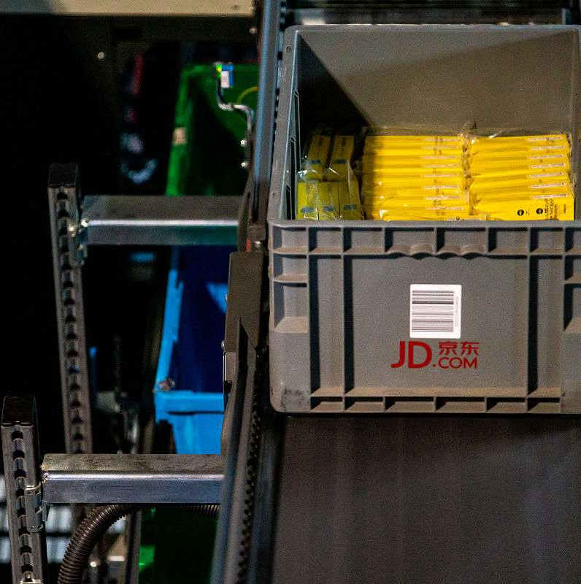
作业效率优化
货到人模式
AGV将货架搬运至工作站，京东地狼系统使拣选效率从100件/人时提升至400件，行走距离减少85%。
连续自动化作业
一鸣食品冷冻库通过堆垛机+输送线协同，出入库效率达220托/小时，较人工操作提升3倍。
智能路径规划
激光导航AGV集群调度系统使中粮项目转运效率达3.2m/s，拥堵率下降90%，设备闲置率<5%。
无感识别技术
RFID批量读取实现秒级出入库，卤江南冷链仓库单据处理时间从30分钟缩短至30秒。

Slide 23
06
行业应用案例

Slide 24
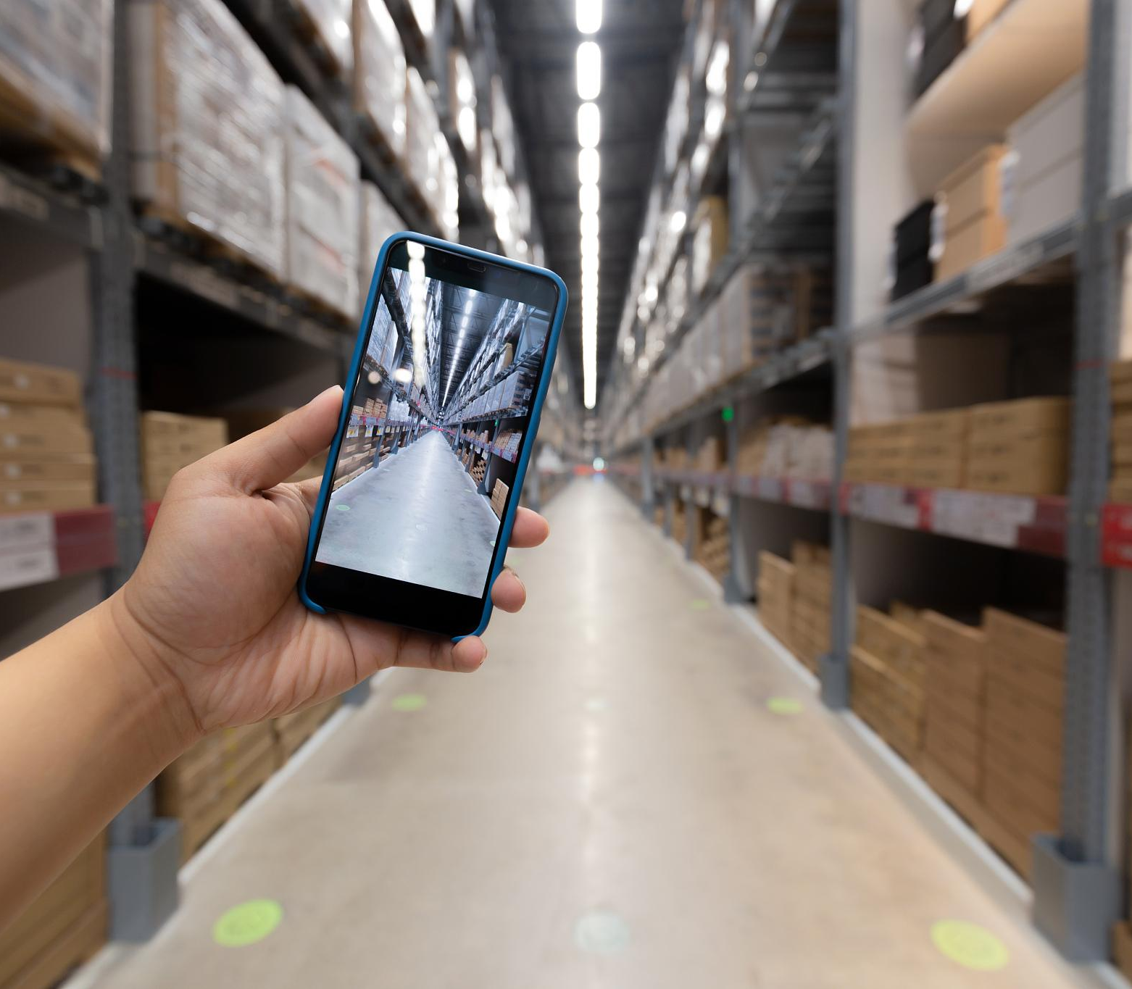

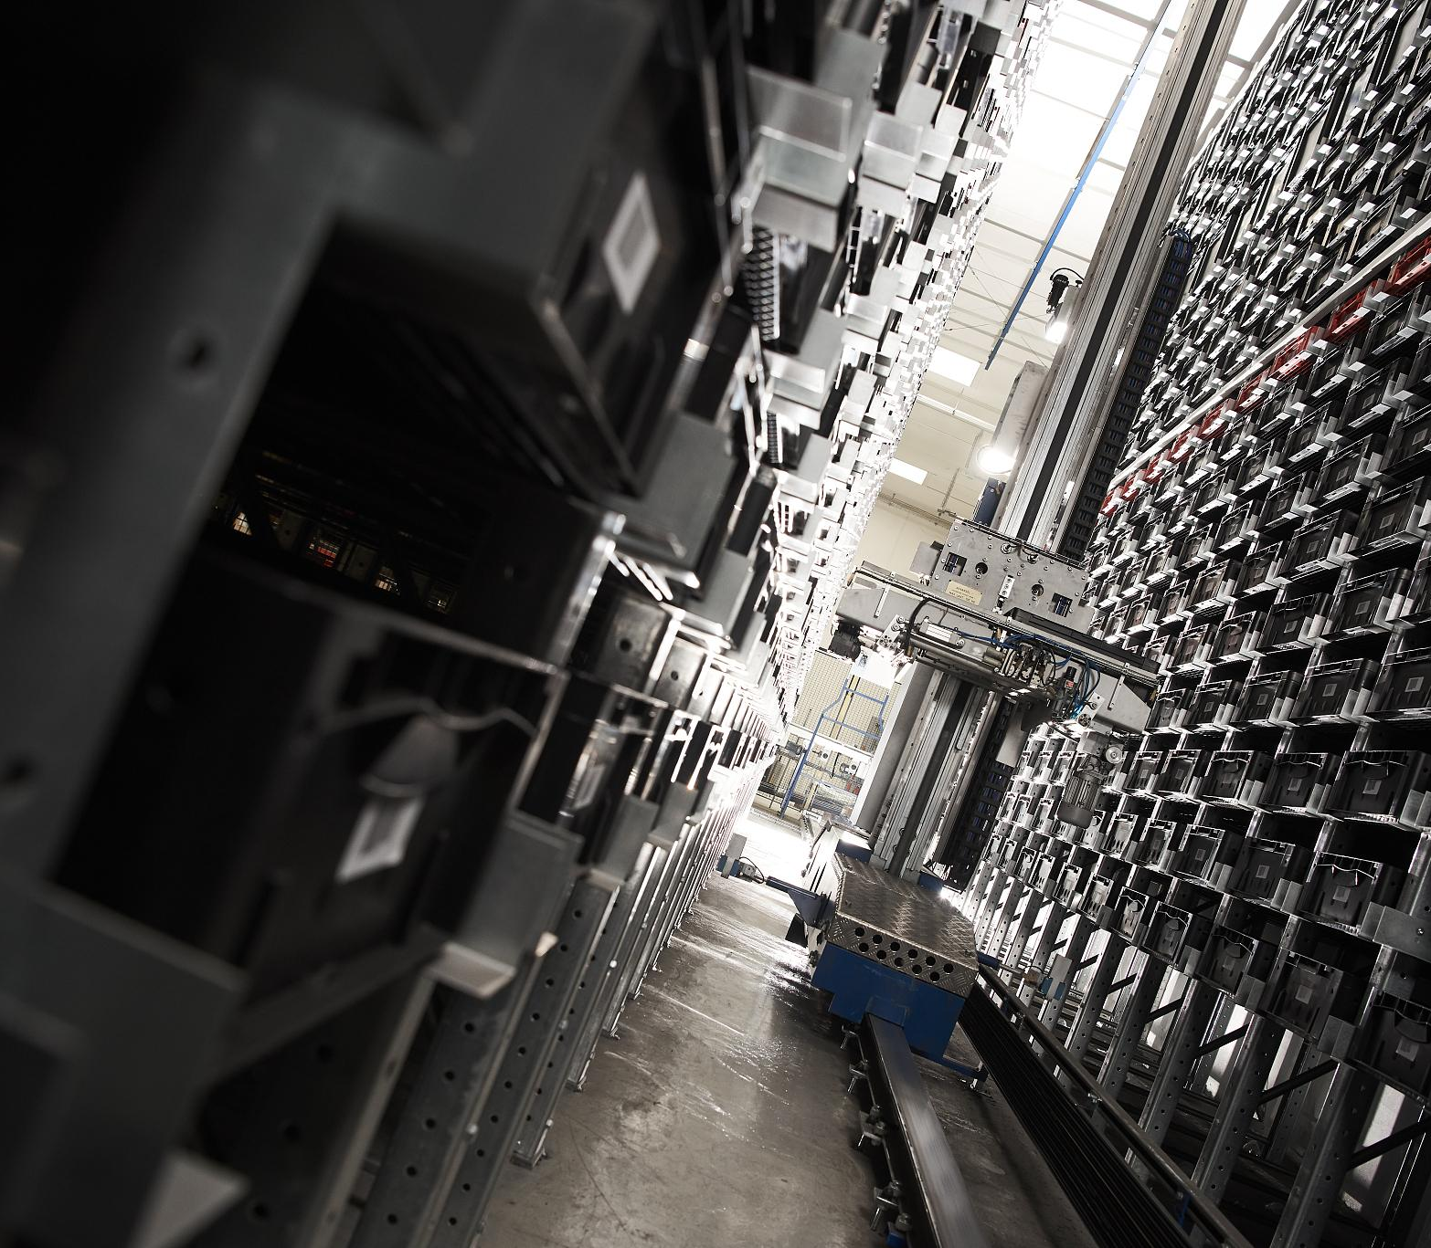
电力行业智慧仓库
电鸿物联技术应用
以电鸿物联操作系统为核心底座，深度融合AI智能算法，实现仓储安全、数据互联、运营管理全方位升级，仓储运营管理效率较常规自动化立库整体提升50%。
安全防护体系
部署60路高清监测摄像头，实现库区全域覆盖监测，对未佩戴安全帽、违规吸烟等四类风险自动预警，完成从人工巡检到全域智防的安防体系升级。
物联互通平台
统一接入105个物联网终端设备，通过电鸿摄像头、电鸿网关等设备搭载AI算法，将设备数据传输延迟压缩至4秒以内，打破数据壁垒，实现仓储数据实时互通。

Slide 25
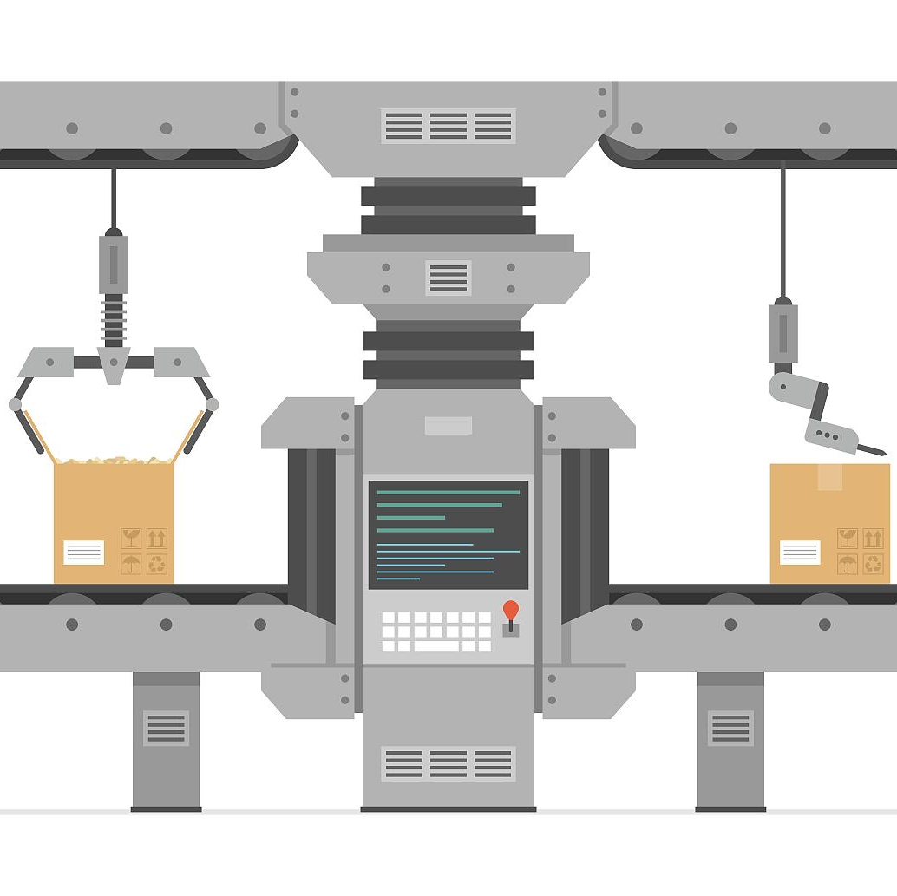
制造业智能储运
全流程自动化作业
数字化运维管理
采用智能仓储系统集成自动化设备，融合5G、RFID等技术，实现物资自动入库、存储、出库、盘点和分拣的智能化作业模式。
01
02
通过智能运维平台统筹录入所有仓储物资信息，实现数据共享，自动提示保养周期、推送维护任务，并生成物资分析报告。
成本优化设计
03
04
多系统协同运作
以存储物资数量和规格为基础进行统筹规划，在满足快速响应的前提下实现仓储成本最小化和管理高效化。
实现自动导引运输车、无人叉车、堆垛机等设备间的指令互通与任务协同，形成"一令即动、一图可视、一网管控"的智能运行体系。

Slide 26
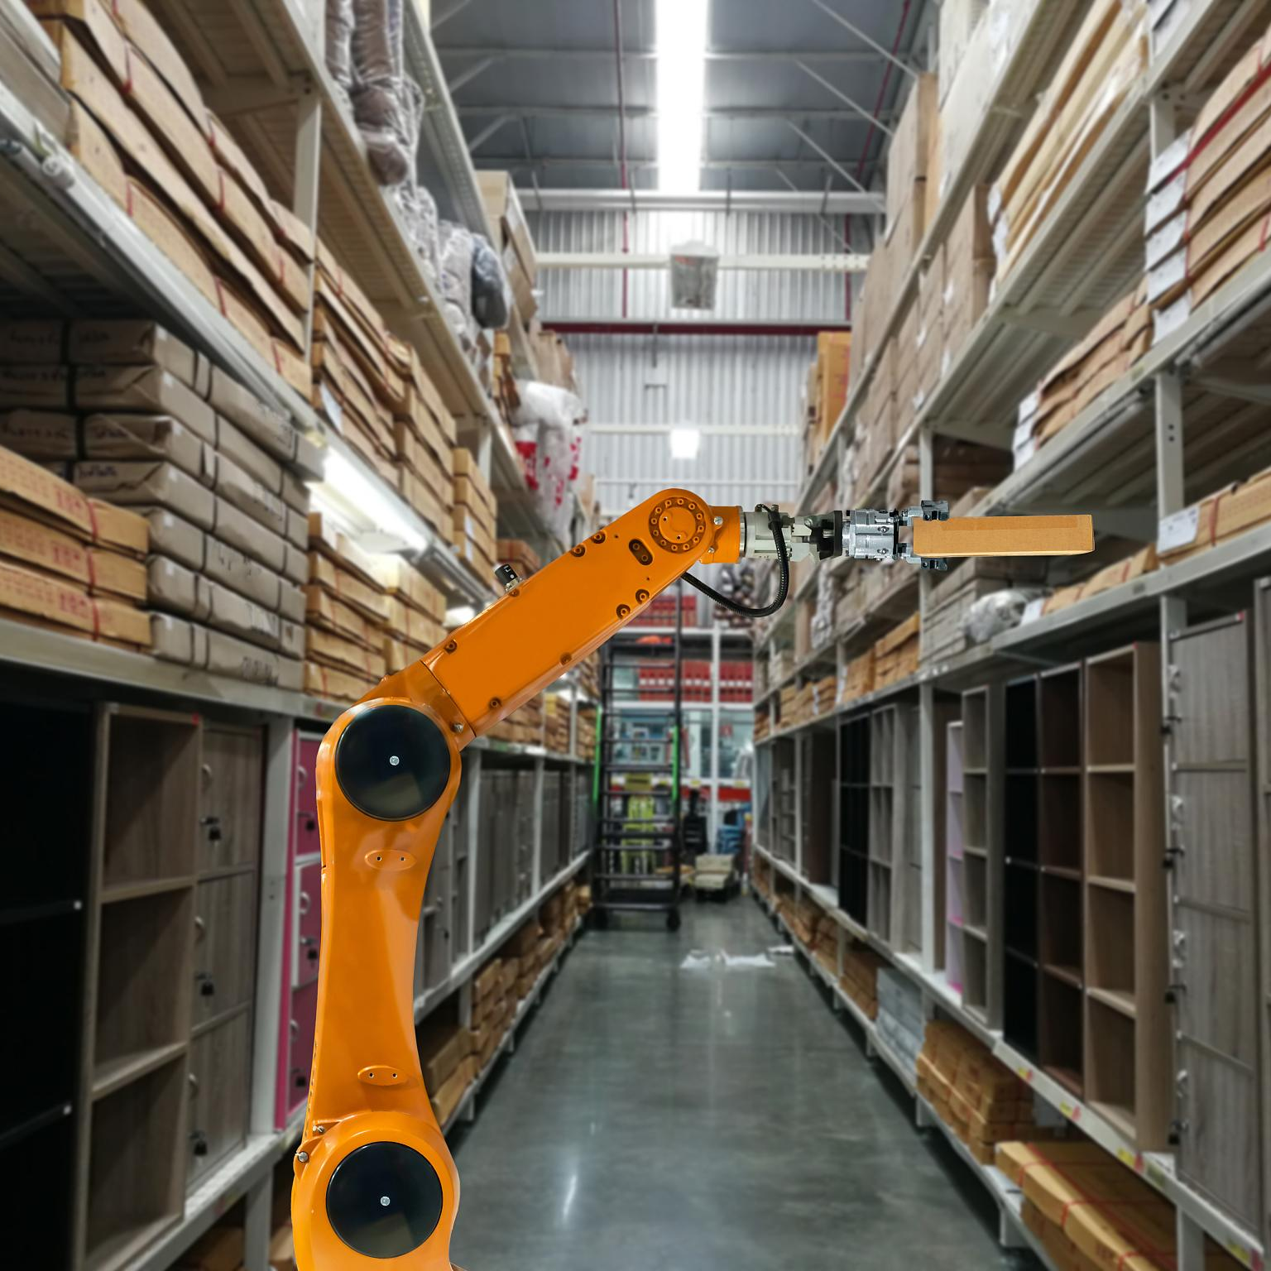
跨境物流中心案例
智能灯光控制
01
采用DALI MSensor传感器实现按需照明，作业区照度动态调节至100%，空闲区降至10%，综合节能率达60%以上
高位密集存储
02
应用5.5米层高货架搭配前移式叉车，存储密度提升3倍，48V/150Ah电池支持24小时不间断作业
多语言分拣系统
03
集成OCR识别与语音提示，支持中英日韩四国标签自动识别，分拣准确率提升至99.97%
温控云仓
04
通过IoT传感器集群监控温湿度，药品仓实现2-8℃精准控温，异常情况30秒内触发报警机制

Slide 27
20XX
感谢观看
后会有期
FINANCIAL REPORT TEMPLATE

